Slide 1
Juni 2020 © PIKAS digi (pikas-digi.dzlm.de)
Notes:
Diese Folie ist immer die Eingangsfolie, bereits animiert und muss nicht verändert werden.

Slide 2
Was ist eine Skizze?
Notes:
Bei Strukturierungen (Übersichtsseite über Ablauf, wenn nötig)

Slide 3
Was ist eine Skizze?
Eine Skizze ist eine einfache Zeichnung
Carlos Pflanze wächst jeden Tag 10 cm.
Wie groß ist seine Pflanze nach 4 Tagen?
Notes:
Eine Skizze ist eine Zeichnung.

Slide 4
Was ist eine Skizze?
Eine Skizze ist eine einfache Zeichnung
Carlos Pflanze wächst jeden Tag 10 cm.
Wie groß ist seine Pflanze nach 4 Tagen?
Bild von PIKAS digi. Lizenz: CC BY-SA 4.0
Notes:
Allerdings zeichnest du bei einer Skizze nicht einfach ein Bild, sondern du zeichnest Dinge auf, die dir für das Lösen einer Aufgabe wichtig erscheinen.

Slide 5
Was ist eine Skizze?
Eine Skizze ist eine einfache Zeichnung
Carlos Pflanze wächst jeden Tag 10 cm.
Wie groß ist seine Pflanze nach 4 Tagen?
Bild von PIKAS digi. Lizenz: CC BY-SA 4.0
Notes:
Dinge die unwichtig sind (dazu gehören auch Verzierungen oder das Ausmalen von Figuren oder Gegenständen) lässt du beim Zeichnen einer Skizze weg. Dies ist also keine sinnvolle Skizze, um die Aufgabe zu lösen.

Slide 6
Was ist eine Skizze?
Eine Skizze ist eine einfache Zeichnung
Carlos Pflanze wächst jeden Tag 10 cm.
Wie groß ist seine Pflanze nach 4 Tagen?
Notes:
Denn hier geht es um Carlos Pflanze und wie sie wächst.

Slide 7
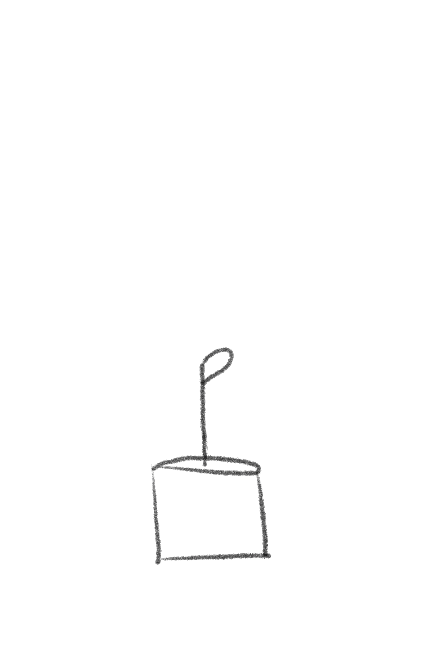
Was ist eine Skizze?
Eine Skizze ist eine einfache Zeichnung
Carlos Pflanze wächst jeden Tag 10 cm.
Wie groß ist seine Pflanze nach 4 Tagen?
Bild von PIKAS digi. Lizenz: CC BY-SA 4.0
Notes:
In deiner Skizze muss deswegen zu erkennen sein, wie die Pflanze wächst.

Slide 8
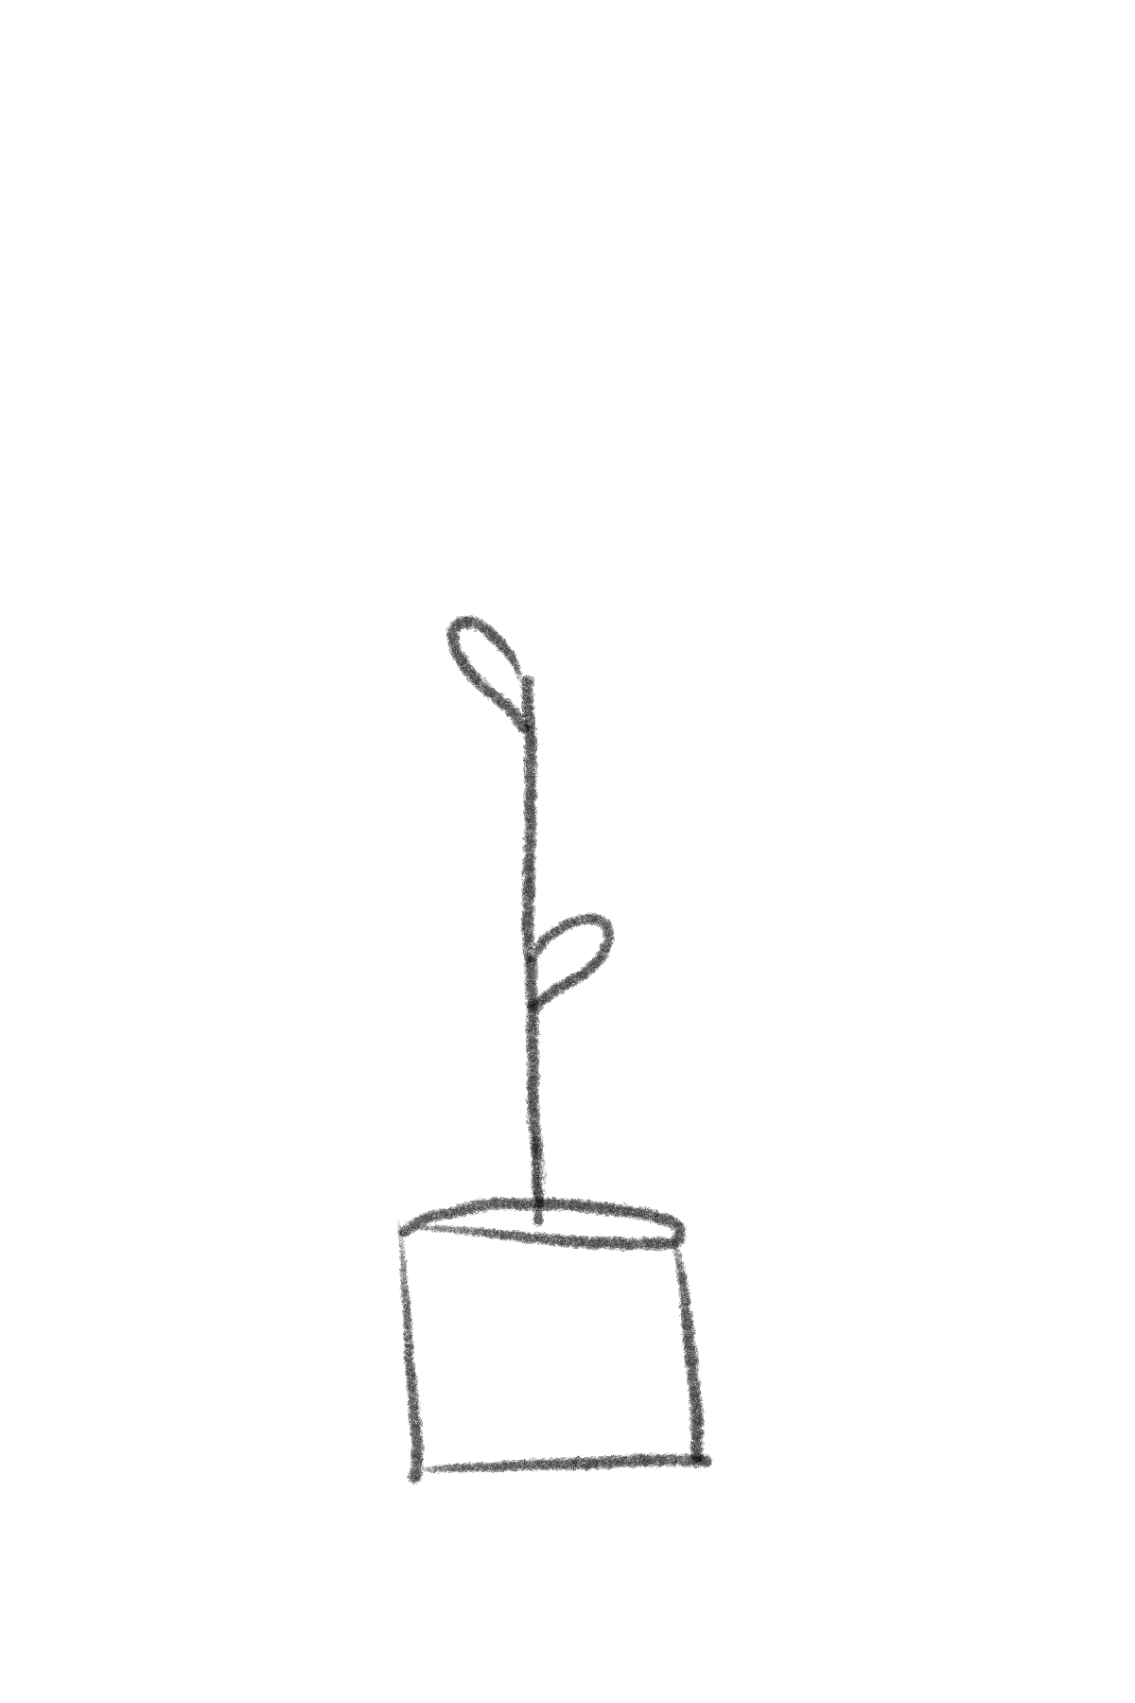
Was ist eine Skizze?
Eine Skizze ist eine einfache Zeichnung
Carlos Pflanze wächst jeden Tag 10 cm.
Wie groß ist seine Pflanze nach 4 Tagen?
Bild von PIKAS digi. Lizenz: CC BY-SA 4.0

Slide 9
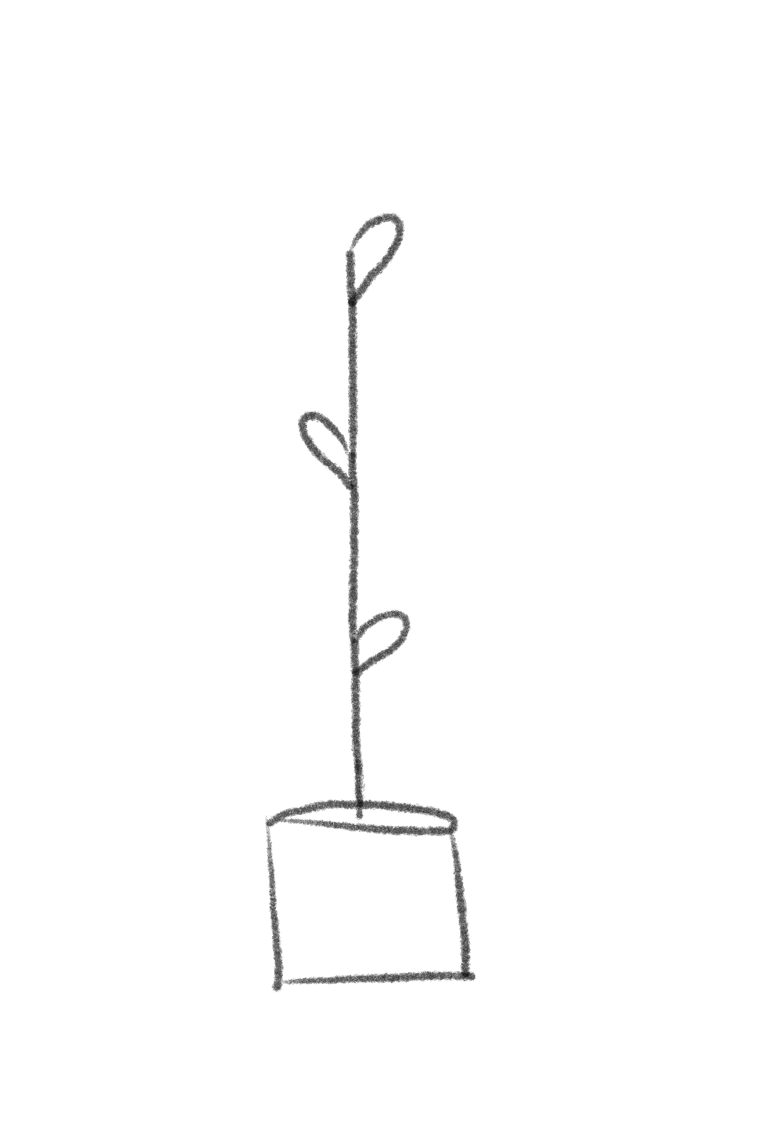
Was ist eine Skizze?
Eine Skizze ist eine einfache Zeichnung
Carlos Pflanze wächst jeden Tag 10 cm.
Wie groß ist seine Pflanze nach 4 Tagen?
Bild von PIKAS digi. Lizenz: CC BY-SA 4.0
Notes:
Es ist nicht wichtig, dass diese Pflanze genau gezeichnet ist oder ausgemalt wird. Das hilft dir beim Lösen der Aufgabe nicht.

Slide 10
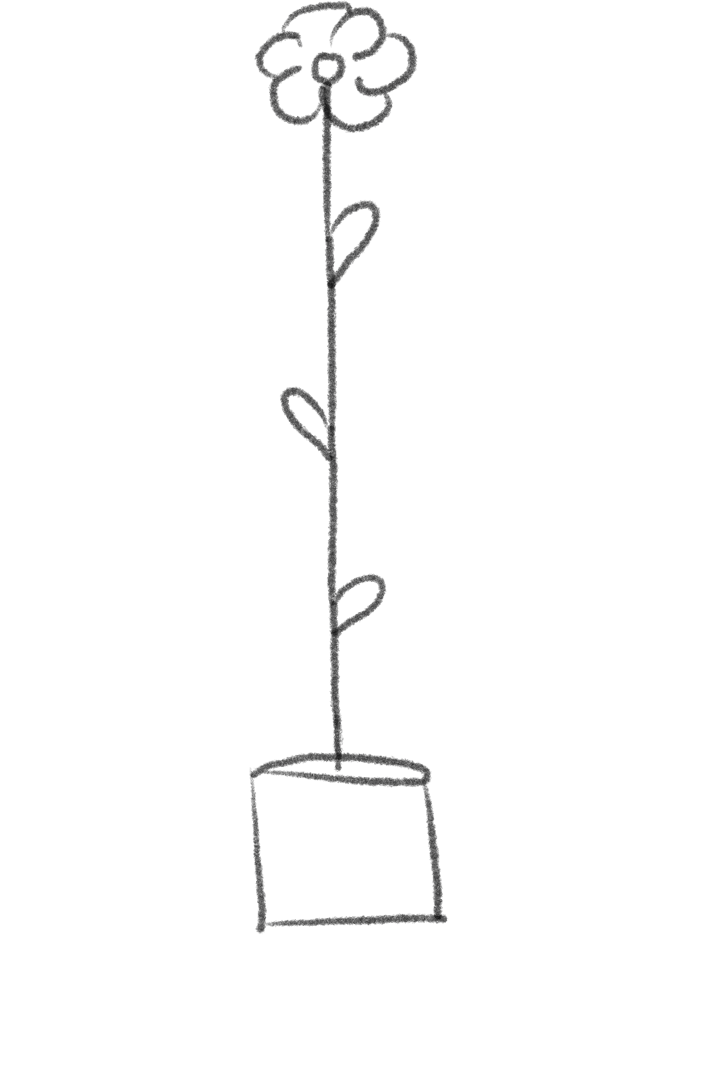
Was ist eine Skizze?
Eine Skizze ist eine einfache Zeichnung
Carlos Pflanze wächst jeden Tag 10 cm.
Wie groß ist seine Pflanze nach 4 Tagen?
Bild von PIKAS digi. Lizenz: CC BY-SA 4.0
Notes:
Das Besondere und manchmal auch Schwierige ist, dass deine Skizze je nach Aufgabe immer etwas anders aussieht.

Slide 11
Was ist eine Skizze?
Eine Skizze ist eine einfache Zeichnung
Skizze Veränderung
Bild von PIKAS digi. Lizenz: CC BY-SA 4.0
Notes:
Bei der ersten Skizze sieht man zum Beispiel, wie sich etwas verändert oder vergrößert (wie bei unserer Pflanzenaufgabe).

Slide 12
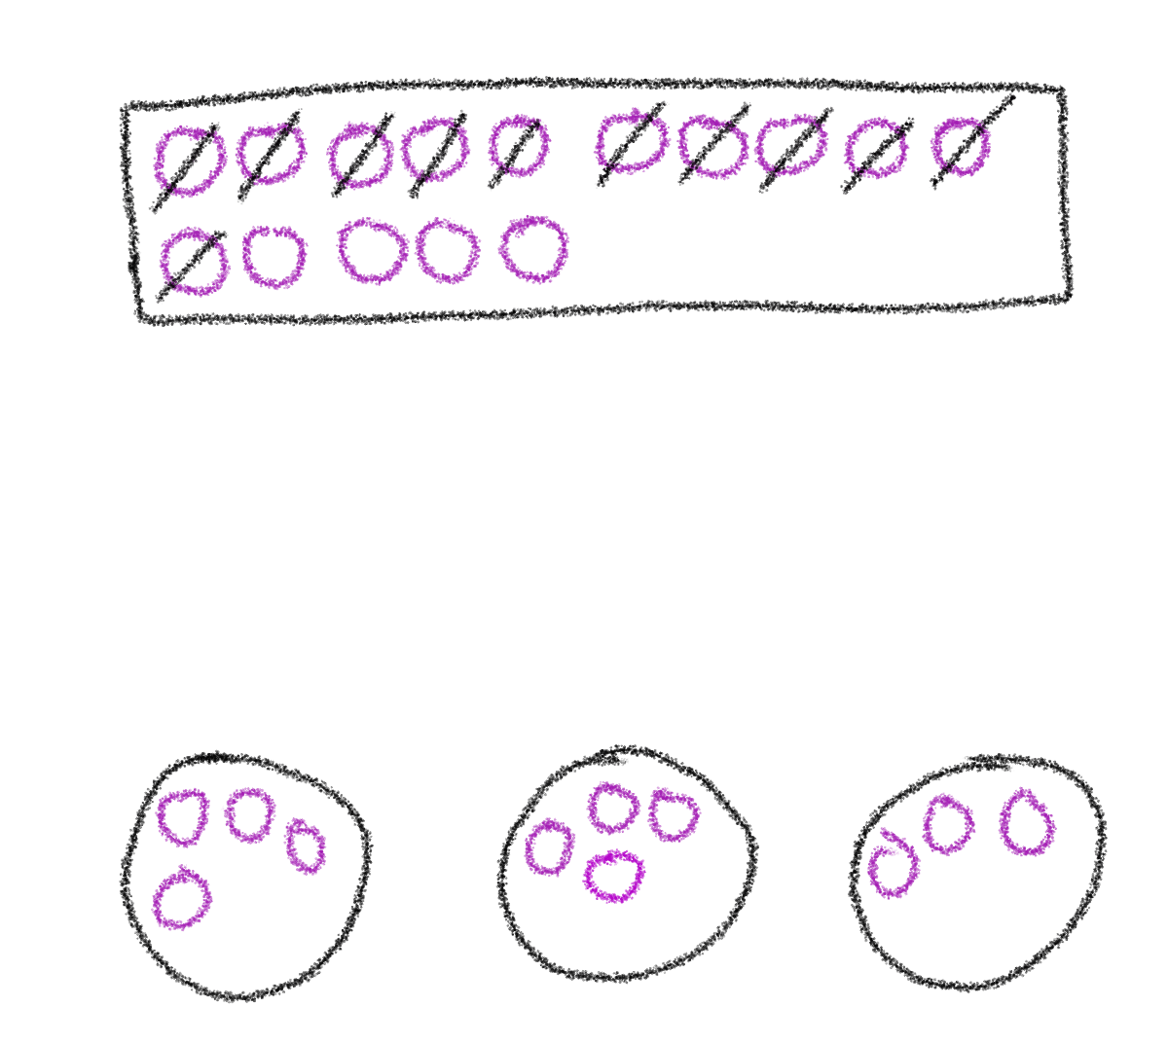
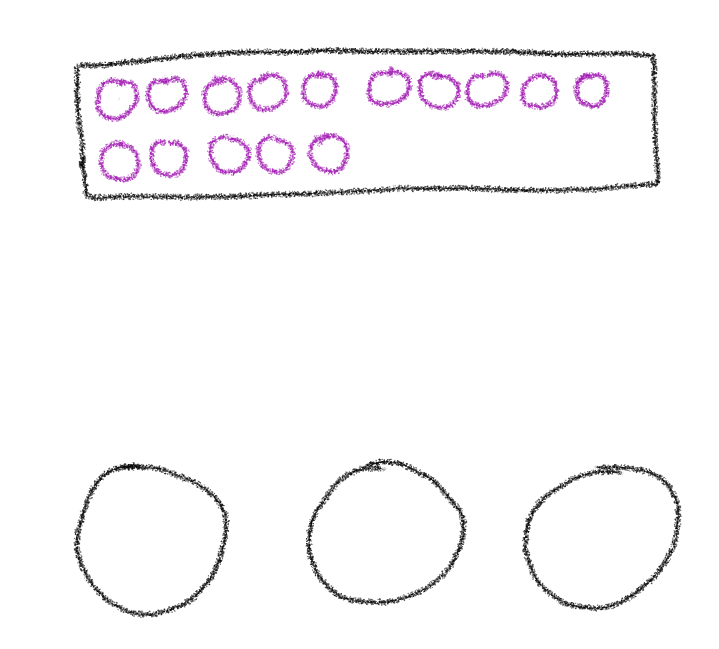
Was ist eine Skizze?
Eine Skizze ist eine einfache Zeichnung
Skizze Veränderung
Skizze Verteilen
Bild von PIKAS digi. Lizenz: CC BY-SA 4.0
Notes:
Bei der zweiten Skizze sieht man, wie etwas verteilt wird (hier werden zum Beispiel 15 Plättchen an 3 Kinder verteilt).

Slide 13
Was ist eine Skizze?
Eine Skizze veranschaulicht die Sachsituation
Carlos Pflanze wächst jeden Tag 10 cm.
Wie groß ist seine Pflanze nach 4 Tagen?
Notes:
Eine Skizze veranschaulicht die Sachsituation. Also muss die Sachaufgabe wieder zu erkennen sein.
Damit du beim Erstellen der Skizze weißt, welche Informationen aus der Aufgabe zum Lösen wichtig sind, kannst du diese bereits beim Lesen unterstreichen oder markieren.

Slide 14
Was ist eine Skizze?
Eine Skizze veranschaulicht die Sachsituation
Carlos Pflanze wächst jeden Tag 10 cm.
Wie groß ist seine Pflanze nach 4 Tagen?
Notes:
Diese markierten wichtigen Dinge sollten später auch in deiner Skizze zu erkennen sein.

Slide 15
Was ist eine Skizze?
Eine Skizze veranschaulicht die Sachsituation
Carlos Pflanze wächst jeden Tag 10 cm.
Wie groß ist seine Pflanze nach 4 Tagen?
1. Tag
Bild von PIKAS digi. Lizenz: CC BY-SA 4.0
Notes:
So sieht man in deiner Skizze natürlich die Pflanze und dass sie wächst. Außerdem erkennt man in der Skizze den Zeitraum in dem die Pflanze wächst, nämlich vier Tage.

Slide 16
Was ist eine Skizze?
Eine Skizze veranschaulicht die Sachsituation
Carlos Pflanze wächst jeden Tag 10 cm.
Wie groß ist seine Pflanze nach 4 Tagen?
2. Tag
1. Tag
Bild von PIKAS digi. Lizenz: CC BY-SA 4.0

Slide 17
Was ist eine Skizze?
Eine Skizze veranschaulicht die Sachsituation
Carlos Pflanze wächst jeden Tag 10 cm.
Wie groß ist seine Pflanze nach 4 Tagen?
3. Tag
2. Tag
1. Tag
Bild von PIKAS digi. Lizenz: CC BY-SA 4.0

Slide 18
Was ist eine Skizze?
Eine Skizze veranschaulicht die Sachsituation
4. Tag
Carlos Pflanze wächst jeden Tag 10 cm.
Wie groß ist seine Pflanze nach 4 Tagen?
3. Tag
2. Tag
1. Tag
Bild von PIKAS digi. Lizenz: CC BY-SA 4.0

Slide 19
Was ist eine Skizze?
Eine Skizze zeigt mathematische Zusammenhänge
4. Tag
Carlos Pflanze wächst jeden Tag 10 cm.
Wie groß ist seine Pflanze nach 4 Tagen?
3. Tag
2. Tag
1. Tag
Bild von PIKAS digi. Lizenz: CC BY-SA 4.0
Notes:
Wichtig bei deiner Skizze ist, dass man die Sachsituation oder die Sachaufgabe, um die es geht, gut wiedererkennen kann.
Besondere Dinge, wenn sich zum Beispiel etwas mehrmals wiederholt, sollte man in der Skizze sichtbar machen.

Slide 20
Was ist eine Skizze?
Eine Skizze zeigt mathematische Zusammenhänge
4. Tag
Carlos Pflanze wächst jeden Tag 10 cm.
Wie groß ist seine Pflanze nach 4 Tagen?
3. Tag
2. Tag
1. Tag
Bild von PIKAS digi. Lizenz: CC BY-SA 4.0
Notes:
Hier siehst du zum Beispiel, dass die Pflanze am ersten, am zweiten, am dritten und am vierten Tag um die gleiche Höhe wächst. Diese Regel wird durch die wiederholten orangenen Pfeile sichtbar.

Slide 21
Was ist eine Skizze?
Eine Skizze enthält Werte und Zahlen
4. Tag
Carlos Pflanze wächst jeden Tag 10 cm.
Wie groß ist seine Pflanze nach 4 Tagen?
3. Tag
2. Tag
1. Tag
Bild von PIKAS digi. Lizenz: CC BY-SA 4.0
Notes:
Wenn du aus einer Skizze eine Aufgabe erstellen möchtest, um die Aufgabe mit einer Rechnung zu lösen, benötigst du die Werte oder Zahlen aus der Aufgabe.
Die Werte oder Zahlen, die du in der Aufgabe finden kannst, sollten, wenn möglich, auch in deiner Skizze zu sehen sein.
Die Pflanze wächst jeden Tag 10 cm. Also trägst du das in deine Skizze ein.

Slide 22
Was ist eine Skizze?
Eine Skizze enthält Werte und Zahlen
4. Tag
40 cm
Carlos Pflanze wächst jeden Tag 10 cm.
Wie groß ist seine Pflanze nach 4 Tagen?
3. Tag
30 cm
2. Tag
20 cm
1. Tag
10 cm
Bild von PIKAS digi. Lizenz: CC BY-SA 4.0
Notes:
Machmal gibt es keine Werte oder Maßzahlen wie Meter, Zentimeter, Gramm, Minuten oder Tage. Dann kannst du auch Anzahlen (Wie viele Gegenstände, Personen oder Wiederholungen es z. B. sind) in deine Skizze schreiben.
Bei dieser Aufgabe benötigst du nun keine Rechnung mehr, weil die Lösung bereits aus der Skizze abzulesen ist.

Slide 23
Was ist eine Skizze?
Eine Skizze enthält Werte und Zahlen
4. Tag
40 cm
Carlos Pflanze wächst jeden Tag 10 cm.
Wie groß ist seine Pflanze nach 4 Tagen?
3. Tag
30 cm
2. Tag
20 cm
1. Tag
10 cm
Bild von PIKAS digi. Lizenz: CC BY-SA 4.0
Notes:
Die Pflanze ist nach vier Tagen 40cm groß.

Slide 24
Die Tabelle
Was ist eine Skizze?
Eine Skizze ist eine einfache Zeichnung
Eine Skizze veranschaulicht die Sachsituation
Eine Skizze zeigt mathematische Zusammenhänge
Eine Skizze enthält Werte und Zahlen
Notes:
Wenn du eine Skizze zum Lösen einer Sachaufgabe nutzt. Solltest du auf diese vier Merkmale achten. (Merkmale vorlesen)

Slide 25
Hinweise zu den Lizenzbedingungen
Diese Folie gehört zum Material und darf nicht entfernt werden.
Dieses Material wurde vom PIKAS-Team für das Deutsche Zentrum für Lehrerbildung Mathematik (DZLM) konzipiert und kann, soweit nicht anderweitig gekennzeichnet, unter der Creative Commons Lizenz BY-SA: Namensnennung – Weitergabe unter gleichen Bedingungen 4.0 International weiterverwendet werden.
Das bedeutet: Alle Folien und Materialien können für Zwecke der Aus- und Fortbildung sowie der Unterrichtsvorbereitung unter der Bedingung heruntergeladen, verändert und genutzt werden, dass alle Quellenangaben erhalten bleiben, PIKAS als Urheber genannt und das neu entstandene Material unter den gleichen Bedingungen weitergegeben wird.
Bildnachweise und Zitatquellen finden sich auf den jeweiligen Folien bzw. in den Zusatzmaterialien.
Weitere Hinweise und Informationen zu PIKAS finden Sie unter http://pikas-digi.dzlm.de.

Slide 26
Juni 2020 © PIKAS digi (pikas-digi.dzlm.de)

